Slide 1
Jméno autora: Mgr. Mária Filipová
Datum vytvoření: 12. 09. 2013
Číslo DUMu: VY_32_INOVACE_09_AJ_FT
Ročník: 1. – 4. ročník
Vzdělávací oblast: Jazyk a jazyková komunikace
Vzdělávací obor: Anglický jazyk
Tematický okruh: odborná slovní zásoba a témata pro studenty oboru Aplikovaná chemie
Téma: Poisonous plants
Klíčová slova: poisonous, lethal, toxine, autumn
Metodický list/anotace:
Materiál slouží k seznámení se základní odbornou slovní zásobou pro studenty oborů Aplikovaná chemie. Jedná se zejména o termíny z oblasti biologie a chemie.
Studenti odhadují na základě svých znalostí význam slov. V případě potřeby pracují se slovníkem. Důležité je pochopení obsahu a aktivní slovní zásoba . Studenti využívají svých znalostí z oboru chemie, biologie a mikrobiologie.
Připraví krátkou prezentaci se zajímavými informacemi.

Slide 2
Poisonous plants
autumn

Slide 3
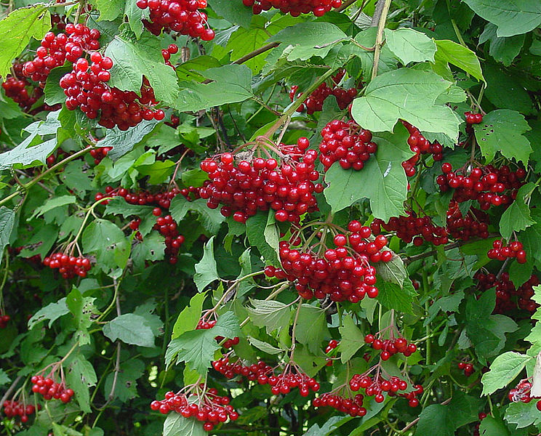
Viburnum – pic.1

Slide 4
Viburnum
Viburnum is a genus of about 150–175 species of shrubs or small trees in the moschatel family, Adoxaceae. Its current classification is based on molecular phylogeny.
The fruit is a spherical, oval or somewhat flattened drupe, red to purple, blue, or black, and containing a single seed; some are edible for humans, but many others are mildly poisonous.

Slide 5
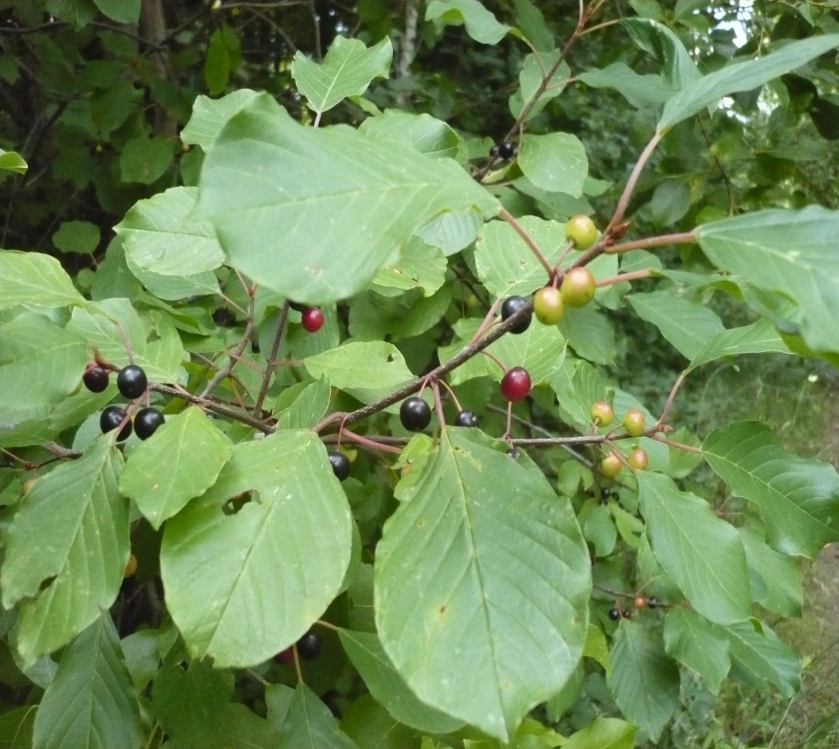
Frangula –pic.2

Slide 6
Frangula
Rhamnus frangula, (Frangula alnus), the Alder Buckthorn, is a tall in the family Rhamnaceae. It is native to Europe, northernmost Africa and western Asia.
Galen, a Greek physician of the 2nd century A.D., knew of Alder Buckthorn. All of these plants were credited with the power against headaches.
The bark has been used as a laxative. Bark for medicinal use is dried and stored for a year before use, as fresh bark is violently purgative; even dried bark can be dangerous if taken in excess.

Slide 7
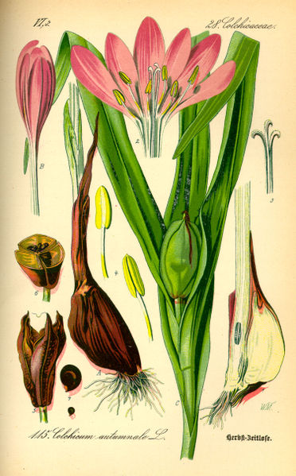
Colchicum autumnale – pic.3

Slide 8
Colchicum autumnale
Colchicum autumnale, commonly known as autumn crocus, meadow saffron or naked lady, is a flower that resembles the true crocuses, but blooms in autumn. The name "naked lady" comes from the fact that the flowers emerge from the ground long after the leaves have died back.
Colchicum plants are poisonous due to their colchicine content. The symptoms of colchicine poisoning resemble those of arsenic and no antidote is known.

Slide 9
Zdroje
pic.1 - HAGENS, Wouter. wikimedia.org/wikipedia [online]. [cit. 12.09.2013]. Dostupný na WWW: http://en.wikipedia.org/wiki/File:Viburnum_opulus_C.jpg
pic.2 - OLDMUZZLE. wikimedia.org/wikipedia [online]. [cit. 12.09.2013]. Dostupný na WWW: http://en.wikipedia.org/wiki/File:Frangula_OM11.JPG
pic.3 - AUTOR NEUVEDEN. wikimedia.org/wikipedia [online]. [cit. 12.09.2013]. Dostupný na WWW: http://en.wikipedia.org/wiki/File:Illustration_Colchicum_autumnale0.jpg

Slide 10
Literatura
POLUNINOVÁ, Miriam; ROBBINS, Christopher. Liečivá z prírody. Bratislava: Gemini, 1994, ISBN 80-7161-098-4.
KRESÁNEK, Jaroslav; KREJČA, Jindřich. Atlas liečivých rastlín a lesných plodov. Martin: Osveta, 1988, ISBN 70-056-88 ALR.
http://en.wikipedia.org
PHILLIPS, Janet a kol. Oxford studijní slovník. Oxford: Oxford University Press, 2010, ISBN 978019 430655 3.

